Slide 1


ক্লিক করুন
স্বাগতম

Slide 2
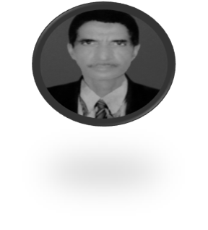
মো রবিউল ইসলাম
(সহকারি শিক্ষক)
ধলসা পয়ারী হযরত ওমর ফারুক দাখিল মাদ্রাসা, পোস্ট অফিস খয়েরপুর,উপজেলা মিরপুর, জেলা কুষ্টিয়া, বাংলাদেশ।
মোট শিক্ষার্থীঃ ৩৮
উপস্থিত শিক্ষার্থীঃ ৩৪
তারিখঃ ০৫-১১-২০১৯
বিষয়ঃ সাহিত্য কনিকা , শ্রেণিঃ অষ্টম
বিশেষ পাঠঃ জাগো তবে অরণ্য কন্যারা (পদ্য)

Slide 3
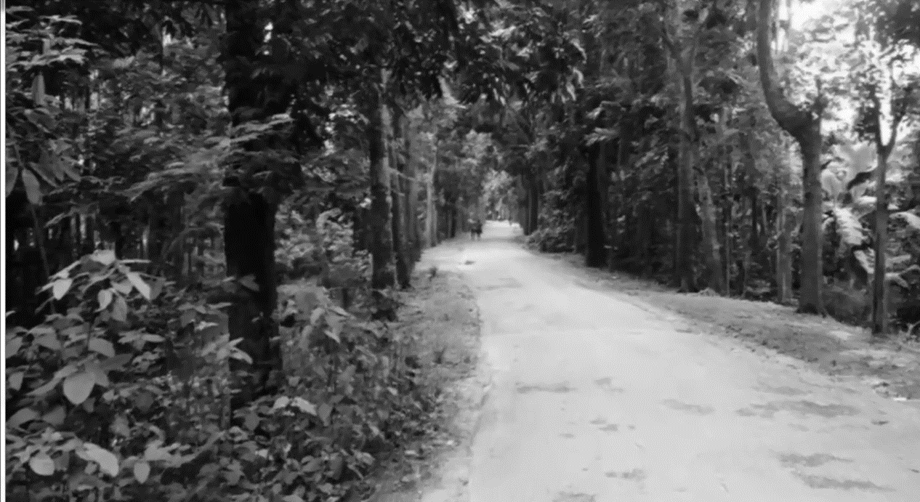
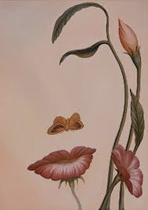
ক্লিক করুন
ছবিতে কী কী দেখতে পারছো ?
এরা কার কন্যা ?
জাগো তবে অরণ্য কন্যরা
এরা অরণ্যের কন্যা ।
বনের প্রতিশব্দের নাম অরণ্য ।
বনের প্রতিশব্দের নাম কী ?
বলতে পার আজকে আমাদের পাঠ্য বিষয়বস্তু কী হতে পারে ?

Slide 4
ক্লিক করুন
জাগো তবে অরণ্য কন্যরা
সুফিয়া কামাল

Slide 5
শিখনফলঃ
প্রত্যাশা করা যাচ্ছে যে , এ পাঠ শেষে শিক্ষার্থীরা ...
১.বনের প্রতিশব্দ বলতে পারবে,
২. কবি পরিচিতি বলতে পারবে,
৩. শুদ্ধ উচ্চারণে কবিতাটি আবৃত্তি করতে পারবে।
ক্লিক করুন

Slide 6
জন্মঃ ১৯১১ খ্রিস্টাব্দ, ২০শে জুন
পৈতৃক নিবাসঃ কুমিল্লা, শিক্ষাঃ স্বশিখন পদ্ধতি
কাব্যগ্রন্থঃ ‘সাঁঝের মায়া’, ‘মায়া কাজল’, ‘মোর যাদুদের সমাধি পরে’
স্মৃতিকথামূলক গ্রন্থঃ ‘একাত্তরের ডাইরি’
জেলাঃ বরিশাল, গ্রামঃশায়েস্তাবাদ মামার বাড়ি
শিশুসাহিত্যঃ ‘ইতল বিতল’, ‘নওল কিশোরের দরবারে’
পুরস্কারঃ বাংলা একাডেমি, মোহাম্মদ নাসিরউদ্দিন স্বর্ণপদক, একুশে পদক, বুলবুল ললিতকলা একাডেমি, মুক্তধারা সাহিত্য, স্বাধীনতা
মৃত্যুঃ ১৯৯৯ খ্রিস্টাব্দ, ২০ শে নভেম্বর
ক্লিক করুন

Slide 7
একক কাজঃ
ক্লিক করুন
১. সুফিয়া কামাল কত খ্রিস্টাব্দে এবং কোথায় জন্মগ্রহণ করেন ?
২. তাঁর পৈতিক নিবাস কোথায় ?
৩. তাঁর কয়েকটি কাব্যগ্রন্থের নাম বল ?
৪. তাঁর ‘একাত্তরের ডাইরি’ কী ধরনের বই ?
৫. তিনি কখন এবং কোথায় মৃত্যবরণ করেন?

Slide 8
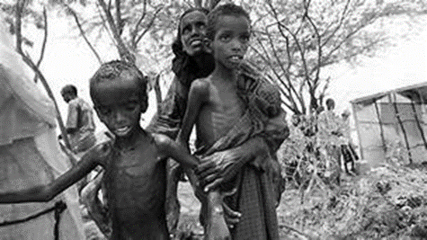
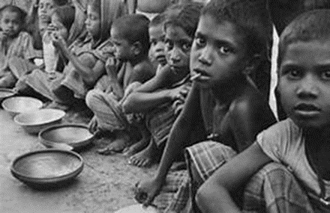
জাগো তবে অরণ্য কন্যারা
সুফিয়া কামাল
ক্লিক করুন
মৌসুমি ফুলের গান মোর কণ্ঠে জাগে নাকো আর
চারদিকে শুনি হাহাকার।
ফুলের ফসল নেই, নেই কারও কণ্ঠে আর গান
ক্ষুধার্ত ভয়ার্ত দৃষ্টি প্রাণহীন সব মুখ ম্লান ।

Slide 9
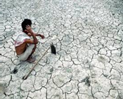
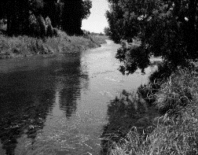
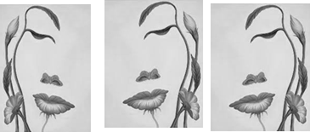
ক্লিক করুন
মাটি অরণ্যের পানে চায়
সেখানে ক্ষরিছে স্নেহ পল্লবের নিবিড় ছায়ায়
জাগো তবে অরণ্য কন্যারা! জাগো আজি,
মর্মরে মর্মরে ওঠে বাজি

Slide 10
একক কাজঃ
ক্লিক করুন
১.মৌসুমি ফুলের গান কার কণ্ঠে জাগে না ?আর
২.ক্ষুধার্ত ভয়ার্ত দৃষ্টি প্রাণহীন সব মুখ কেমন ?

Slide 11
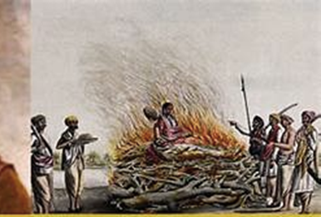
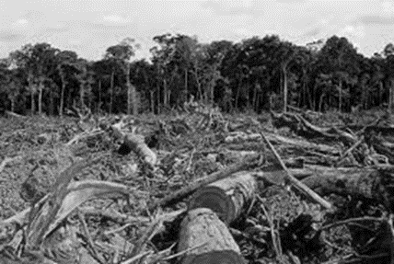

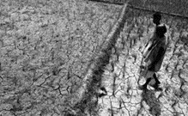
ক্লিক করুন
বৃক্ষের বক্ষের বহ্নিজ্বালা
মেলি লেলিহান শিখা তোমরা জাগিয়া ওঠো বালা!
কঙ্কণে তুলিয়া ছন্দ তান
জাগাও মুমূর্ষ ধরা-প্রাণ

Slide 12
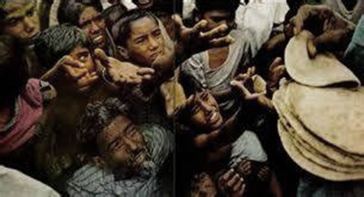
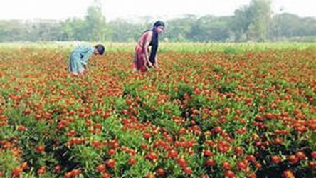
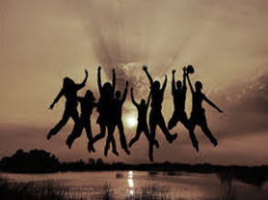
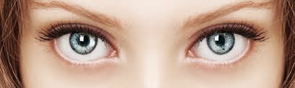

ক্লিক করুন
ফুলের ফসল আনো, খাদ্য আনো ক্ষুধার্তের লাগি
আত্মার আনন্দ আনো, আনো যারা রহিয়াছে জাগি
তিমির প্রহর ভরি অতন্দ্র নয়ন, তার তরে
ছড়াও প্রভাত আলো তোমাদের মুঠি ভরে ভরে।

Slide 13
সরব পাঠ
( শিক্ষার্থীরা পর্যায় ক্রমে পাঠ করবে )

Slide 14
বোর্ডে বানান লেখনঃ (দুইজন করে)
ক্লিক করুন
১.অরণ্য
৭.বৃক্ষের
২.মৌসুমি
৮.বহ্নিজ্বালা
৩.কণ্ঠ
৯.কঙ্কণে
৪.ক্ষুধার্ত
১০. মুমূর্ষু
৫.ভয়ার্ত
১১. অতন্দ্র
৬.দৃষ্টি
১২.আত্মার

Slide 15
মূল্যায়ন ও ফলাবর্তন
ক্লিক করুন
১. কবি কেন ব্যথিত হন ?
২. তাঁর মামার বাড়ি কোথায়?
৩. তিমির প্রহর ভরি নয়ন কেমন?
৪. জাগাও মুমূর্ষ প্রাণ কার?
৫. কবি অরণ্য কন্যাদের জেগে ওঠার আহবান জানিয়েছেন কেন ?

Slide 16
বাড়ির কাজঃ
ক্লিক করুন
১. সুফিয়া কামাল কী কী পুরুষ্কার পেয়েছেন ?

Slide 17

ক্লিক করুন
ধন্যবাদ

